Slide 1
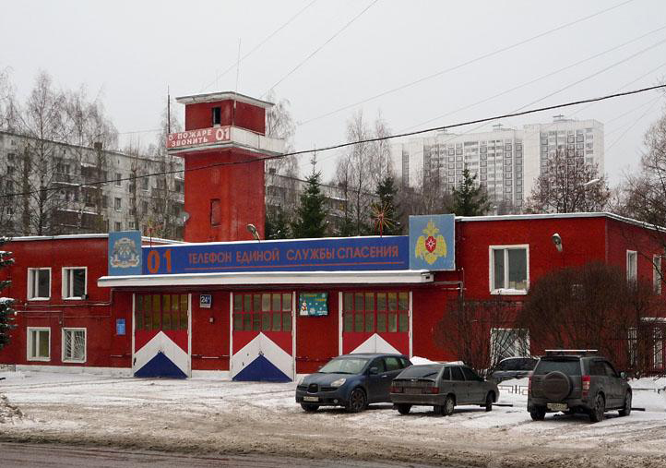
Экскурсия в пожарную часть №56 г. Москвы
Коллективное образовательное путешествие
2 «А» класса ГБОУ «Школа №49» г.Москвы

Slide 2
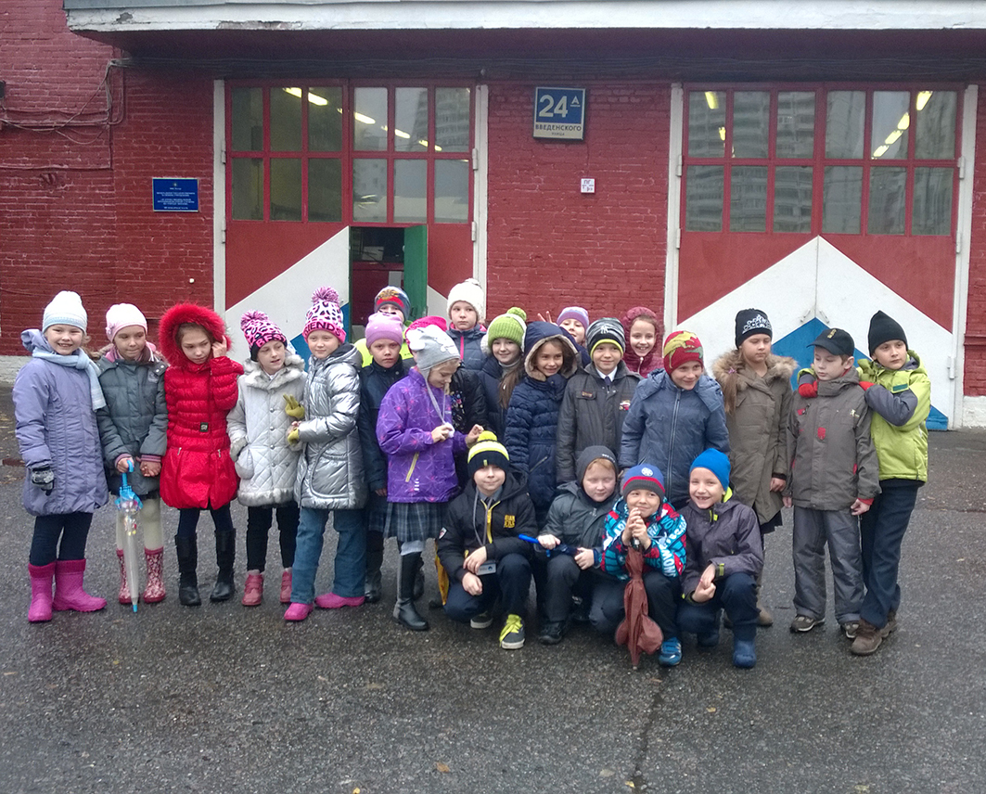
17 октября 2014 наш класс побывал на экскурсии
в пожарной части № 56 г. Москвы.
Цель экскурсии – узнать, как устроена пожарная служба и как работают пожарные команды.

Slide 3
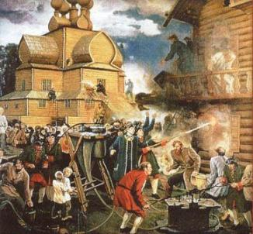
Когда в Москве появилась пожарная служба?
История пожарной охраны России начинается с 30 апреля 1649 года, когда был принят «Наказ о градском благочинии», устанавливающий строгий порядок при тушении пожаров в Москве.
Было введено постоянное дежурство в виде объезда города, предусмотрено использование при тушении механизированных водоливных труб, создан оплачиваемая пожарная команда. За нару­шения правил обращения с огнем жителям города введено наказание.

Slide 4
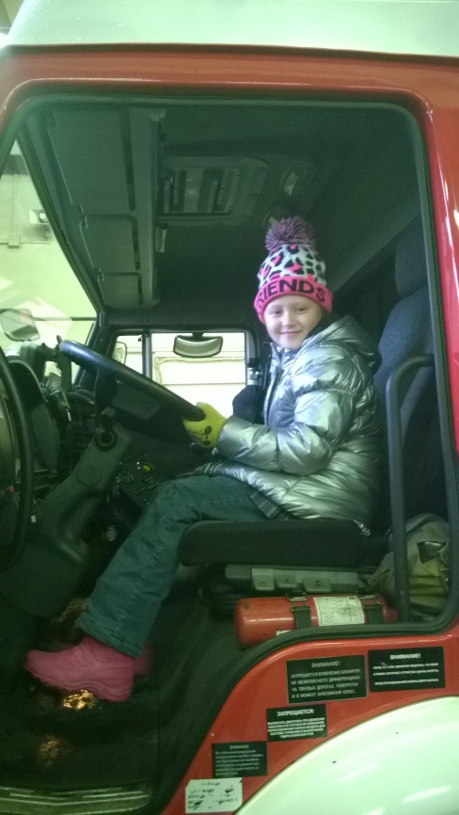
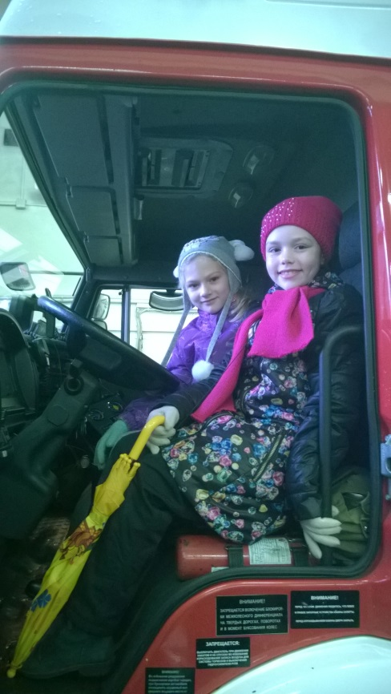
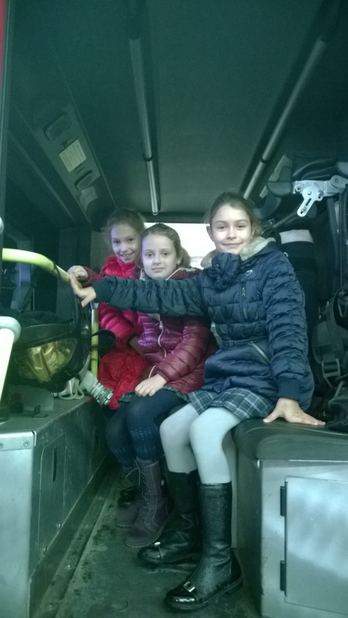
Наша экскурсия
На экскурсии мы побывали в помещении пожарной команды. Сотрудник пожарной службы рассказал нам много интересного о том, как работают пожарные. С его помощью мы изучили устройство и оборудование пожарной машины и даже посидели в ней.

Slide 5
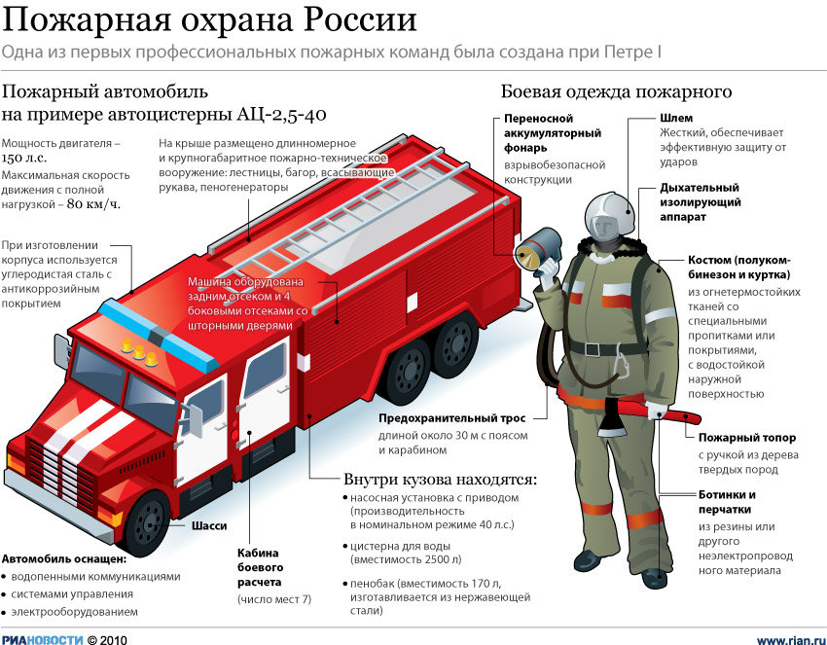
Устройство пожарной машины

Slide 6
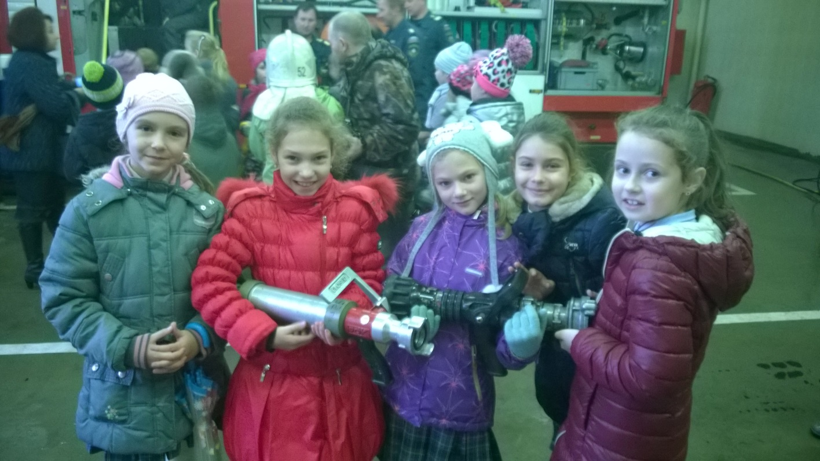
Наша экскурсия
Для успешного тушения пожара необходимы различные приспособления, инструменты и материалы: вода или пена, ог­нетушащий порошок противодымный противогаз, теплоотражательный костюм, лестницы для спасения людей, шланги, насосы и приспособления для вскрытия дверей.

Slide 7
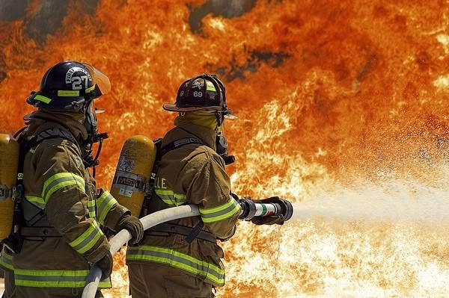
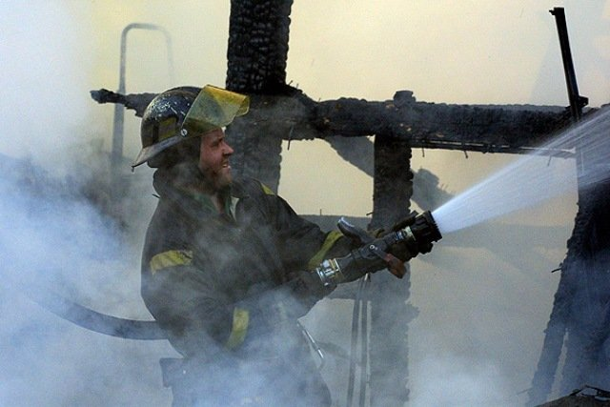
Профессия : «Пожарный»
На вызовы выезжает дежурный караул. Это основное подразделение в бо­евой работе пожарных. Караул постоянно готов к выезду на пожар. На сборы по тревоге всему личному составу караула отводится очень жесткое время 40-50секунд. За это время пожарные должны надеть боевую одежду, занять свои места на машинах, получить от диспетчера адрес пожара, вые­хать к месту тушения.

Slide 8
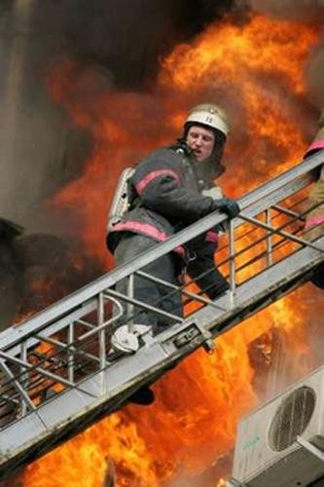
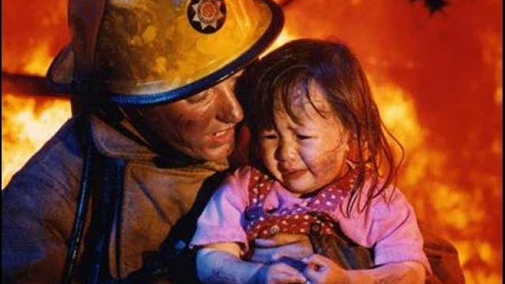
Профессия : «Пожарный»
Для успешной борьбы с огнем, дымом, испепеляющей жарой пожарные должны сохранять высокую работоспособность, быстроту, выдержку, хлад­нокровие.
Спасение людей на пожаре, оказание им быстрой помощи, охрана материального достояния – вот главные задачи каждого работника пожарной охра­ны.
Это героическая профессия для сильных и мужественных людей.

